Slide 1
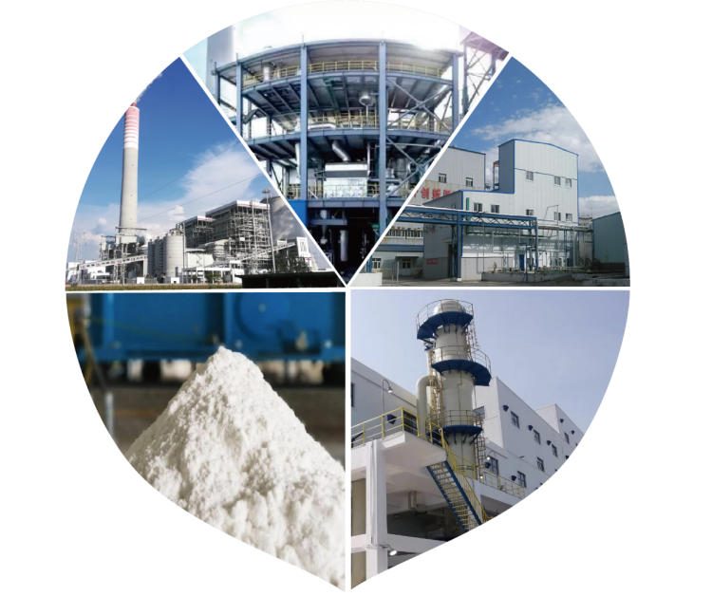
电 厂 高 温 排 污 废 水 回 收 技 术
中能一建（湖北）工程有限公司
专业/创新/高效/诚信

Slide 2
碳 达 峰 和 碳 中 和
废水回收技术
我国承诺2030年前，二氧化碳的排放不再增长，达到峰值之后逐步降低。今年两会上，碳达峰、 碳中和被首次写入政府工作报告，碳达峰与碳中和行动即将开始。能源行业是我国实现碳达峰、碳 中和目标的关键行业，分行业来看，电力行业碳排放量最多，占比达41%，降碳的首要措施是提能 效、降能耗。相关能源专家都指出，碳中和当首选节能，欧盟实现2050碳中和目标的50%要依靠节 能来完成。
我国巨量的能源消耗，产生了大量的余热资源，数据显示，我国余热资源平均回收利用率只有
30%左右，而国外发达国家余热资源平均回收利用率已经达到60%左右。假设我国余热回收利用率 也达到60%，则可回收利用的余热资源高达11.09亿吨标准煤，将实现近30亿吨的碳减排，节能将 成为我国实现碳达峰、碳中和的首要措施。

Slide 3
废水回收技术
锅炉排污是电厂主要的高温废水排放
连续排污是电厂主要的热效率损失：为了控制炉水、蒸汽品质，保 障安全运行，锅炉需要排污。连续排污设置在汽包炉水盐碱浓度较高部 位，连续排出较高浓度的炉水，以减少炉水中盐、碱、硅酸盐等及处于 悬浮状态的渣滓物含量，稳定炉水品质，保证蒸汽品质的合格。

Slide 4
定期排污：◆设置在下联箱处，排出水渣及软质沉淀物等
废水回收技术
◆每班运行1～2次，排污时间短、排污量占比少
◆排入定排扩容器减压减温后排放
疏 水：◆锅炉蒸汽管道和用汽设备中的蒸汽冷凝水称为疏水，一 般排入到定排扩容器进行降温降压，然后排出。这些 疏水具有不同的温度与压力，并含有多种化学成分与 杂质，一般无法进入循环体系再度利用。

Slide 5
废水回收技术
疏水系统示意图
联 箱 定 期 排 污
吹 灰 器 疏 水
省 煤 器 疏 水
除 氧 器 乏 汽
辅 机 联 箱 疏 水
汽 轮 机 疏 水
其 他 疏 水
定期排污扩容器
循环水
定排混合水箱
回循环水系统
排水

Slide 6
排污水不经过处置使用的问题
废水回收技术
连排水、定排水及疏水所含杂质成分：磷酸盐、钙镁离子沉积物、二氧化硅、水渣等杂质
结晶结垢
直接使用造成管道、阀门、膨胀节、计量仪器、换热装置、生产工艺设备等结晶结垢，损坏或者失灵。
污堵腐蚀
直接使用造成管道污堵，腐蚀，维修需要很大的费用，造成报废。
污染产品
直接使用极易造成被污染的蒸汽将有害成分带入产品链， 出现产品不合格，或影响生产工艺。

Slide 7
定排及疏水回收使用的问题
废水回收技术
定排及疏水特性：
◆ 温度高，在冬季气温低时，产生漏气或者排汽，造 成厂区白雾，疑似污染；
◆ 即使温度高，含有一定的热值，由于含杂质也无法
直接回收回热力系统再度回收利用；
◆ 压力不同，排放时间集中不连续，不能统一回收， 只能释放压力为大气压后掺冷水排放；
◆ 造成水与热量流失，掺水排放过程造成了更大浪费。

Slide 8
废水回收技术
电厂高温排污废水回收技术设计思路
根据水质、炉型、锅炉容量等的不同连续排污率约为锅炉出力的0.5～2%，装机容量越大排污总量越多，其中绝大部分为连续排污量
连续排污水是汽包压力下的饱和水，具有一定焓值、回收利用价值较高
传统的热交换的回收方式是降品质利用，而且无法回收介质水，回收效益不高
若能将连排水变成合格商品蒸汽，提升品质利用效益会最大化
定排及疏水回收主要是回收水以及减少厂内冒汽，并回收连带热价值
关键点是处理掉高温排污水中的杂质及盐碱

Slide 9
废水回收技术
电厂高温排污废水回收技术原理
电厂高温排污水自身具有一定的焓值，把排污水与合 适的过热蒸汽混合汽化，汽化后排污水中的杂质会变成结 晶体析出，混合后的蒸汽导入净化回收装置（我公司专利 产品），过滤掉杂质出来的就是合格的蒸汽。

Slide 10
废水回收技术
锅炉连排水回收示意
棕色部分为整个改造项目的内容，包括本体装置（专利产品）、汽化装置、阀门、自动化控制系统等。

Slide 11
废水回收技术
电厂高温排污废水回收工艺示意图
汽包
除氧器乏汽
连排水母管
少量闪蒸蒸汽
除氧器
再热蒸汽
连排扩容器
补偿蒸汽
焓差补偿 汽化装置
缓冲罐
溢流排放
定 排 扩 容 器
疏水母管
汽轮机抽汽
低加 系统
定排母管
高温废水净化回收装置
排地沟
减温水
汽轮机抽排汽
热用户
供汽母管
减温器

Slide 12
废水回收技术
改造系统特点
连排水由于压力与温度较高，回收热价值 较高，定排与疏水由于不连续稳定，压力温度 较低，回收热价值较低，但是无论是连排水还 是定排疏水都对水介质进行了回收，除了节热 还有巨大的节水价值。
◆ 以供汽蒸汽参数为基准进行设计
◆ 混合蒸汽参数选取科学，保证杂质析出
◆ 准确的雾化混合汽化计算，汽化完全
◆ 合适的流速设计，使得净化系统高效
◆ 合适的过滤面积及精度设置，保证合格品质
◆ 精确的汽汽混合匹配保证蒸汽均质
◆ 单项补偿、多项补偿合理匹配，全量回收
◆ 可实现中压、低压灵活配置
◆ 全自动化配置，保证每级控制精确到位
◆ 热量与水回收兼顾，回收价值较高

Slide 13
废水回收技术
优良的焓差补偿汽化设计，保证了排污水完全汽化 为过热蒸汽，连排水过滤喷嘴是依据高温高压排污水的 特性，水的流量、温度、压力、喷雾角度、覆盖范围、 冲击力、温度、材质、汽化效果以及要获得的蒸汽品质， 经过多次的设计计算和试验开发而成的系统。
焓差补偿汽化

Slide 14
废水回收技术
该专利技术经历了第Ⅰ代添附式双极过滤，第二代增加粗 晶前置过滤，现在第三代模块化设计，使得过滤更加精密，维 护更加方便。
精密过滤保证了蒸汽的合格品质。
该专利技术采用三级过滤，一级静压拦阻祛除连排水中的悬浮物及大晶状物，使其沉淀到装置的底部，而不会被蒸汽带走； 二级为精密拦阻，对析出的盐碱细晶体进行拦阻，三级精微吸附 主要是对微晶进行过滤吸附，过滤蒸汽中极其微小的颗粒，对蒸 汽起到调质作用。

Slide 15
废水回收技术
蒸汽品质保证
雾化混合系统的高效率保证了混合的均匀与景状物的有效析出，与自动化控制系统共同作用，保证了混合蒸汽符合供汽的参数要求，精密的过滤系统保证对析出物高于95%的拦阻过滤效果，确保蒸汽品质达到供汽的要求。
公司某项目出口蒸汽化验单

Slide 16
废水回收技术
电厂高温排污废水回收技术特点
可回收高温排污水的热量及介质
可回收成高品质的供热蒸汽、提升价值
实现高温排污水零排放，减少排污
可将全部锅炉的高温排污水集中处理
可回收至系统不同的热源入口
旁路设计，停机不停产，不影响生产
智能化管理，无人值守运行
无高耗能部件，节能一目了然

Slide 17
该系统为量身定做系统，涉及的参数和现场布置的条件较多。
废水回收技术
相关设计参数
锅炉
机组形式
抽汽/背压
蒸汽参数
压力/温度/流量 低加系统参数
供汽系统
供汽价格 减温水成本 除盐水成本 水处理成本 标煤价格
容量
排污量（排污率） 年平均负荷
年运行时间
定排及疏水参数
双减设置
供汽参数
压力/温度/流量 管路设置
汽轮机
效益相关

Slide 18
废水回收技术
锦江环境诸暨八方热电有限责任公司位于浙江省诸暨市，建有2×150吨/时和1×220吨/时共3台高温高压循环流化床燃煤锅炉，还建有日处理垃圾1600吨的两台垃圾焚烧炉，配2台25MW背压式汽轮发电机组和1台15MW抽凝机组和1台15MW背压式汽轮发电机组，每小时回收11吨左右的连排废水，通过汽 轮机背压排汽对其进行焓差补偿汽化后，实现高品位回收，转变成供热蒸汽后再并入热网，该项目实施后，年节能总收益约600万元，减排二氧化碳近万吨。

Slide 19
废水回收技术
辽宁抚顺矿业中机热电有限责任公司装备2台1025t/h亚临界循环硫化床锅炉和2×300MW抽凝式汽轮机发电机组，配套建设热网工程。年供热量900万GJ左右，锅炉连续排污率1%左右，连续排污量约 20t/h，2019年进行了连排水回收工程建设并投产， 运行一年实现连排水回收量为83154吨，实际回收效 益为600余万元，节约标煤4046吨，供热煤耗下降约 15%，减排二氧化碳超过万吨，实现了工程的预期效果。

Slide 20
废水回收技术
业 绩
序号 | 用户名称 | 装机容量 | 投运时间 | 备注
1 | 中科众茂环保热电有限公司 | 2×400t/d+2×500t/d | 2016 | Ⅰ代
2 | 山东寿光鲁清石化有限公司 | 1×220t/h+1×75t/h | 2016 | Ⅰ代
3 | 广东理文造纸有限公司 | 5×260t/h | 2016 | Ⅰ代
4 | 芜湖绿洲环保能源有限公司 | 垃圾炉3×350t/d+2×500t/d | 2017 | Ⅱ代
5 | 三元控股集团杭州热电有限公司 | 3×90t/h+2×130t/h | 2018 | Ⅱ代
6 | 连云港晨兴环保产业有限公司 | 3×45t/h | 2018 | Ⅱ代
7 | 山东新龙集团热电厂 | 2×170t/h+2×220t/h | 2018 | Ⅱ代
8 | 诸暨八方热电有限公司 | 2×75t+2×150t+1×220t+垃圾炉 | 2018 | Ⅲ代
9 | 广西田东锦盛化工有限公司电厂 | 2×480t/h+1×220t/h | 2019 | Ⅲ代
10 | 抚顺矿业中机热电有限公司 | 2×1025t/h亚临界 | 2019 | Ⅲ代

Slide 21
废水回收技术
运维服务
现场评估
技术方案设计
役资建设
工程承包
以EP 、EPC 、BOT、BOO 、合同能源管理等多种模式为用户提供节能环保服务
为用户提供量身定制得系统性解决方案
合同能源管理
工程服务

Slide 22
让我们一起为碳达峰、碳中和做出贡献
感谢关注！

